Slide 1
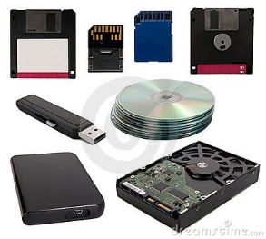
মাল্টিমিডিয়া ক্লাসে সবাইকে স্বাগতম

Slide 2
মোঃ নিজাম উদ্দিন
সহকারী শিক্ষক (আইসিটি)
আগ্রান উচ্চ বিদ্যালয়
বড়াইগ্রাম, নাটোর।
মোবাইল নং ০১৭২২-০৫৪৮১৯
E-mail: nizamnishat@gmail.com.
7ম-শ্রেণী।
বিষয়‌ঃ তথ্য ও যোগাযোগ প্রযুক্তি।
অধ্যয়-দ্বিতীয় ।
সময়ঃ ৫০ মিনিট।
তারিখঃ ০৩/০১/২০২০ খ্রিঃ

Slide 3
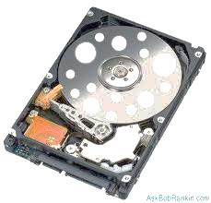
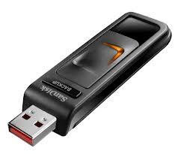
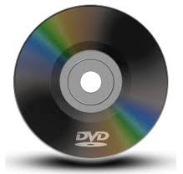
_{ছবিগুলো দেখে চিন্তা করে বল।}
মেমরি ও স্টোরেজ ডিভাইসে
ঠিক তেমনি কম্পিউটারের তথ্য বা উপাত্ত সিস্টেম ইউনিটের কোথায় জমা রাখে ?
মস্তিষ্কে
চিত্রে কী দেখতে পাচ্ছ?
মানুষ গান, কবিতা, গল্প, ইতিহাস, কৌশল ইত্যাদি কোথায় জমা রাখে ?

Slide 4
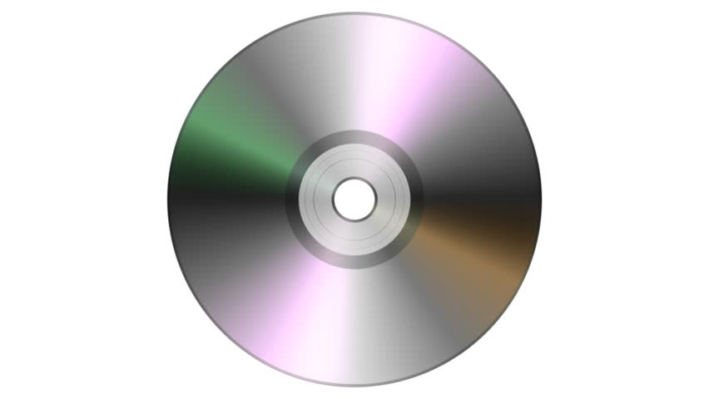
আজকের পাঠের বিষয়…
মেমোরি ও স্টোরেজ ডিভাইস

Slide 5
শিখনফল
এই পাঠ শেষে শিক্ষার্থীরা...
হার্ডডিস্ক কী তা বলতে পারবে;
সিডি/ডিভিডি-এর জনপ্রিয়তার কারণ উল্লেখ করতে পারবে;
ফ্লাশ ড্রাইভ ও মেমরি কার্ডের বর্ণনা দিতে পারবে।

Slide 6
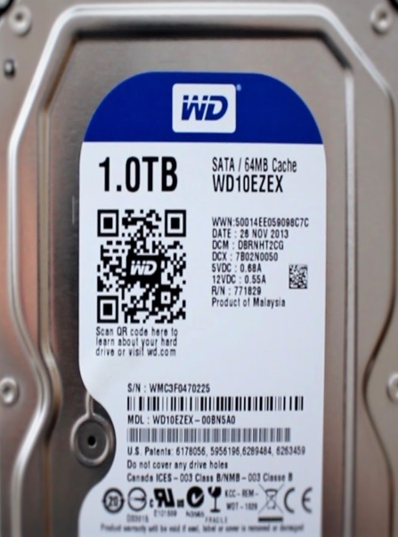
চিত্রটির নাম কি?
হার্ডডিস্ক
IBM কোম্পানী 1956 সালে মেইনফ্রেম ও মিনি কম্পিউটারে ডাটা সংরক্ষণের জন্য প্রথম হার্ডডিস্কের ব্যবহার করে।
হার্ডডিস্ক হলো তথ্য সংরক্ষণের প্রধান যন্ত্র ।

Slide 7
এসো একটি ভিডিও দেখি
ভিডিওটিতে যেটি দেখলাম এর নাম কী?
হার্ডডিস্ক

Slide 8
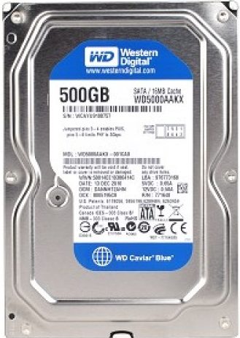
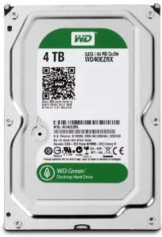
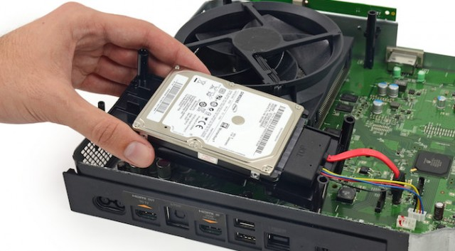
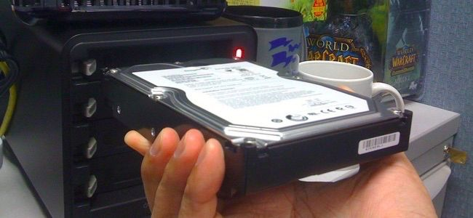
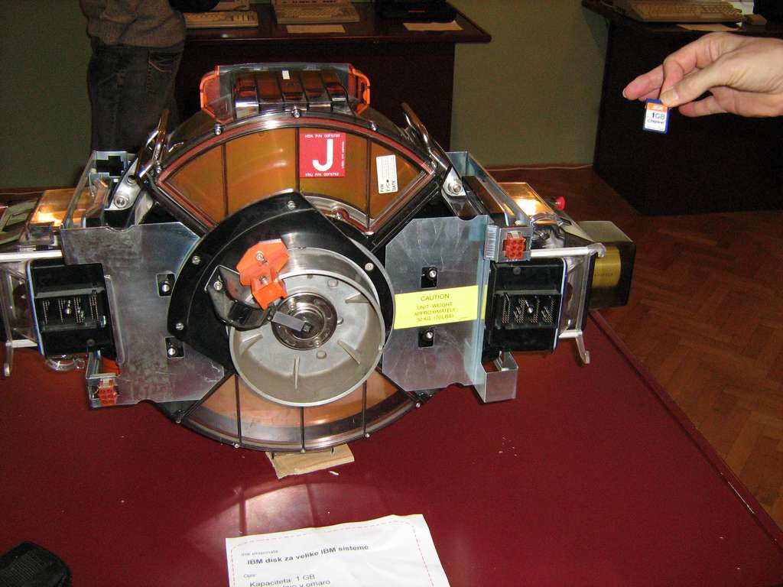
হার্ডডিস্ক
1980 সালের ১ গিগাবাইট হার্ডডিস্ক-এর আকার ছিল একটি ফ্রিজের সমান
৫০০ জিবি হার্ডডিস্ক
৪ টিবি হার্ডডিস্ক
এখনকার হার্ডডিস্ক গুলো প্রায় হাতের মুঠোয় এটে যায়।
আজকের কম্পিউটার গুলোতে সাধারণত: ৫০০ জিবি থেকে ৪ টিবি হার্ডডিস্ক পাওয়া যাচ্ছে।

Slide 9
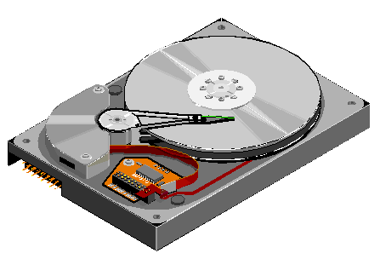
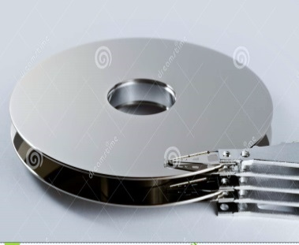
হার্ডডিস্ক
হার্ডডিস্কের কতগুলো চাকতি থাকে যে গুলোকে প্লটার বলে।

Slide 10
একক কাজ
হার্ডডিস্ক বলতে কী বুঝ ?

Slide 11
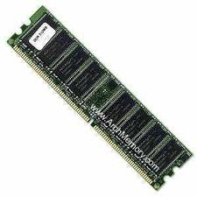
হার্ডডিস্কের কাজ
মেমোরিতে সাময়িক ভাবে তথ্য জমা হচ্ছে, বিদ্যুৎ চলে গেলে বা কম্পিউটার বন্ধ করলে এখানে তথ্য থাকবে না। এটি কম্পিউটারের অস্থায়ী মেমোরি
হার্ডডিস্কে সেভ করা তথ্য জমা হচ্ছে, বিদ্যুৎ চলে গেলে বা কম্পিউটার বন্ধ করলে এখানে সকল তথ্য থাকে । এটি কম্পিউটারের স্থায়ী মেমোরি।

Slide 12
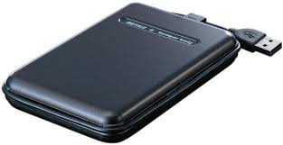
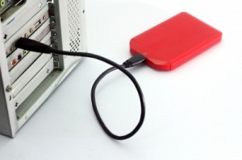
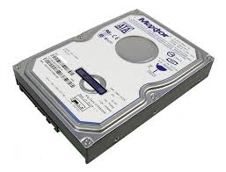
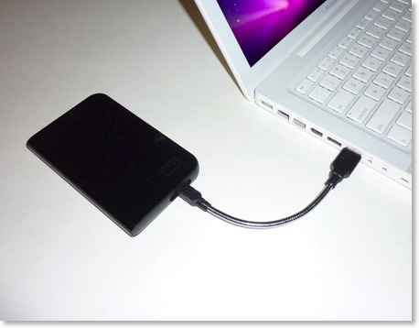
এটি কম্পিউটারে কীভাবে সংযোগ দিয়ে কাজ করা হয়?
ইন্টারনাল হার্ডডিস্ক কম্পিউটারের কোথায় সংযুক্ত থাকে?
এটি কোন ধরণের হার্ডডিস্ক?
চিত্রের হার্ডডিস্কটি কোন ধরণের?
এক্সটারনাল হার্ডডিস্ক USB পোর্টের মাধ্যমে যে কোনো কম্পিউটার বা ল্যাপটপের সাথে সংযোগ ‍দিয়ে কাজ করা যায়।
এক্সটার্নাল হার্ডডিস্ক
ইন্টারনাল হার্ডডিস্ক কম্পিউটারের ভিতরে সংযুক্ত অবস্থায় থাকে।
ইন্টারনাল হার্ডডিস্ক?

Slide 13
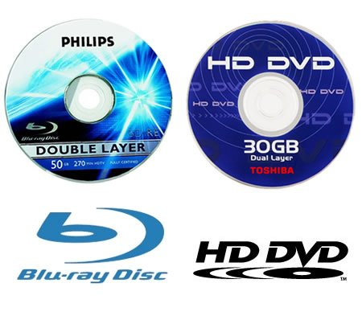
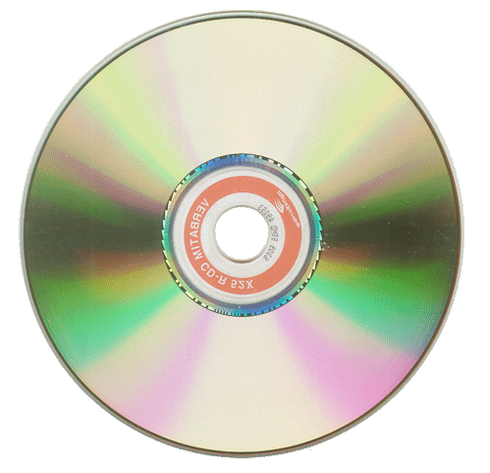
ছবিগুলি কিসের?
সিডি ডিস্ক
ডিভিডি ডিস্ক
সিডি বা ডিভিডি ডিস্কে তথ্য রাখা বা পাঠ করতে লেজার রশ্মি ব্যবহার করা হয়।
সিডি বা ডিভিডি ড্রাইভের হেড আসলে লেজার বিম তৈরি করার যন্ত্র ছাড়া আর কিছুই না।
এই লেজার বিম এলুমিনিমের পাতে তথ্য সংরক্ষণ করে।

Slide 14
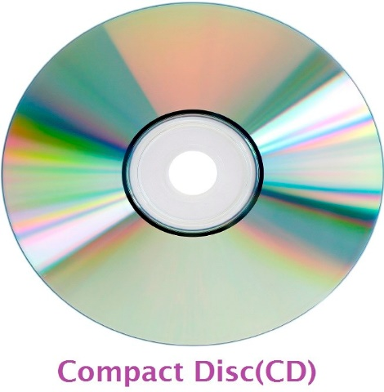
সিডি বা ডিভিডি ডিভিডি ডিস্কের জনপ্রিয়তার কারণ
তথ্য ধারণ ক্ষমিতা অনেক
তুলনামূলক দাম কম
সহজে বহন করা যায়।
ব্যবহার অত্যন্ত সহজ
স্থায়ীত্ব বেশি

Slide 15
জোড়ায় কাজ
দুইজনে আলোচনা করে সিডি বা ডিভিডি ডিস্ক জনপ্রিয়তার ৪টি কারণ লিখ।

Slide 16
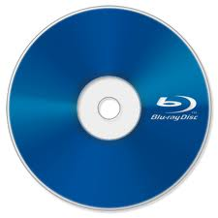
ব্লু-রে ডিস্ক
ব্লু-রে নামে এক ধরনের ডিভিডি ডিস্ক পাওয়া যায় যার ধারণক্ষমতা সাধারণ ডিভিডির চেয়ে অনেক বেশি।
এগুলো কোন ধরণের ডিস্ক?

Slide 17
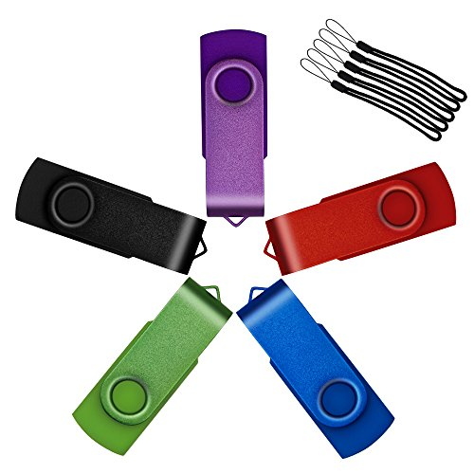
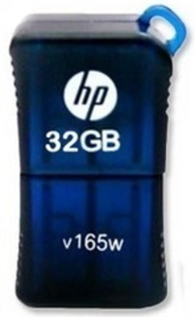
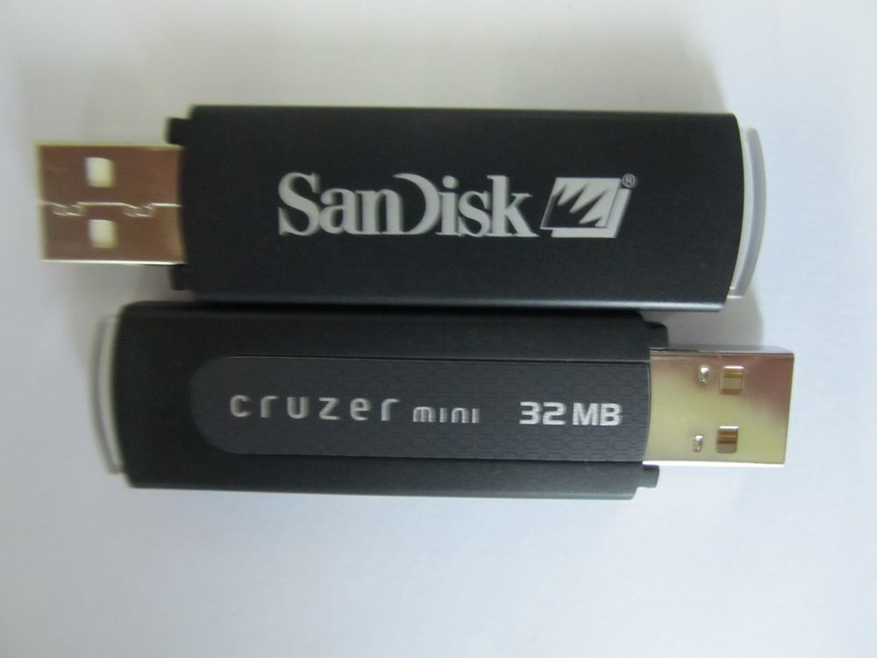
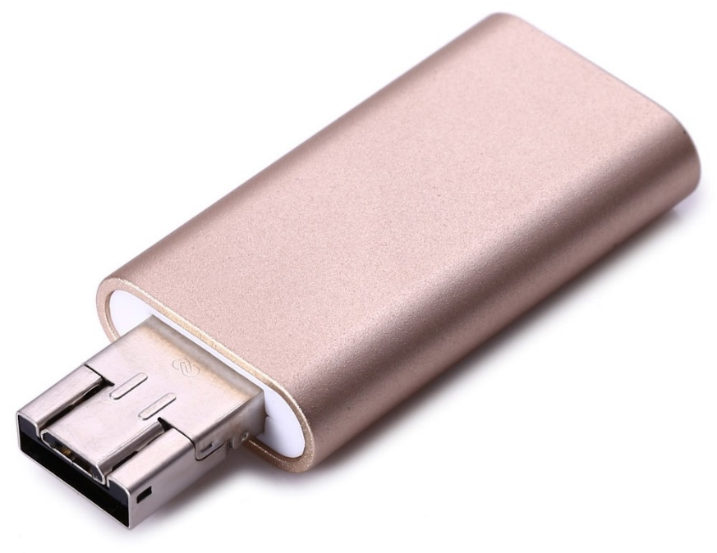
2000 সালের 32 এমবি পেনড্রাইভ
বর্তমানে ৩২ জিবি ফ্ল্যাশ ড্রাইভ পাওয়া যায়।

Slide 18
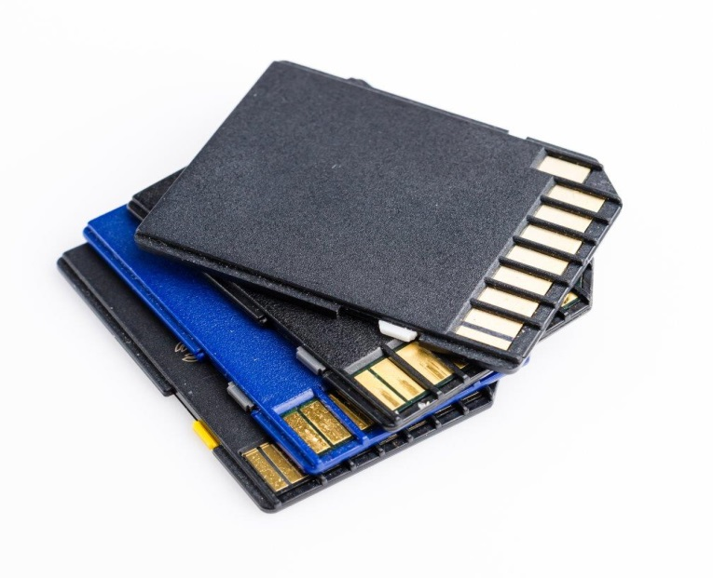
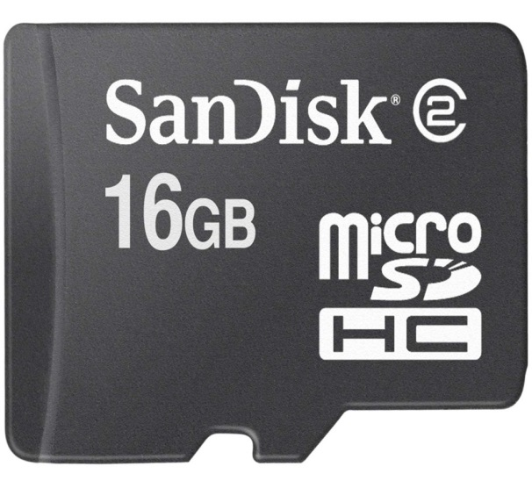
মেমরি কার্ড
তথ্য সংরক্ষণের জন্য এক ধরনের মাইক্রোচিপ সংযুক্ত কার্ড ব্যবহার করা হয়। এগুলোর নাম মেমরি কার্ড।

Slide 19
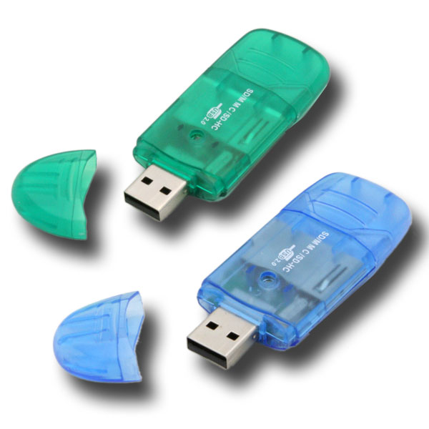
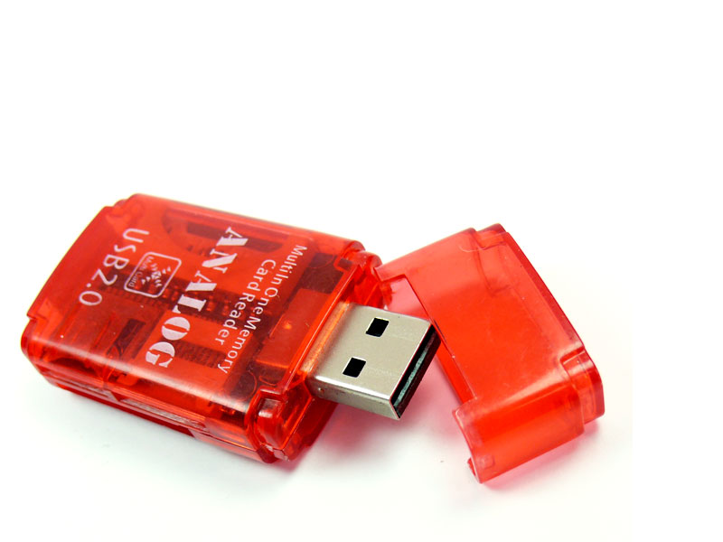
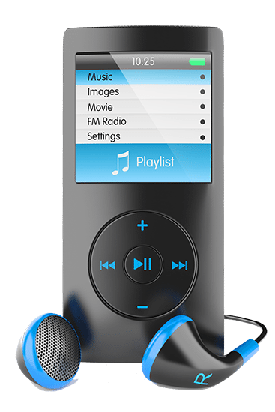
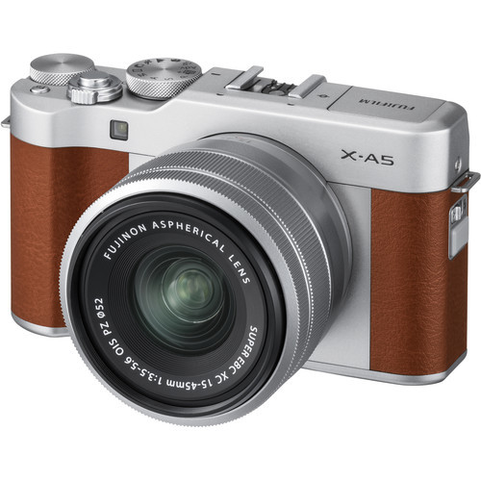
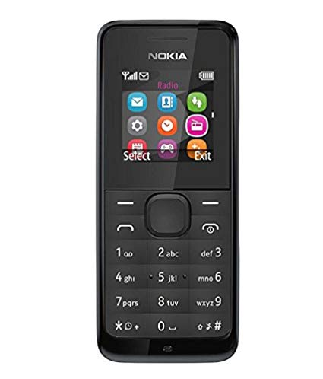
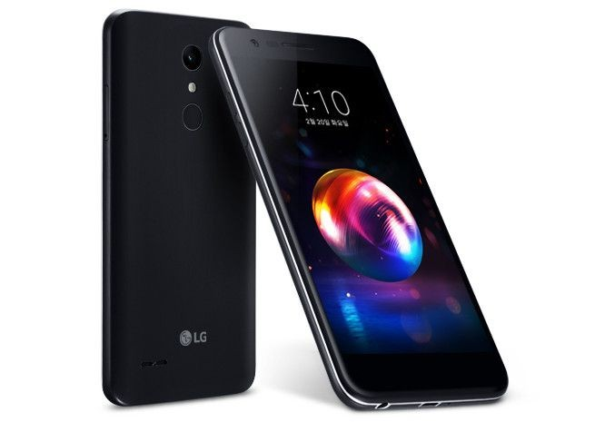
মেমরি কার্ডের ব্যাবহার
কার্ড রিডার
এমপি-৪
ক্যামেরা
মোবাইল ফোন
স্মার্ট ফোন
মেমরি কার্ডের সবচেয়ে বেশি ব্যাবহার লক্ষ্য যায়।
মেমরি কার্ড সরাসরি সংযোগ দেওয়া যায়না। এটি সংযোগ দেওয়ার জন্য কার্ড রিডার ব্যবহার করতে হয়।

Slide 20
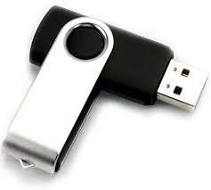
দলগত কাজ
তথ্য সংরক্ষণের জন্য সিডি,ডিভিডি,পেনড্রাইভ অথবা মেমরি কার্ডের মধ্যে কোনটিকে বেশি উপযোগী মনে কর? দলে আলোচনা করে সংক্ষেপে যুক্তিসহ লিখ।

Slide 21
মূল্যয়ায়ন
উত্তর সঠিক হয়েছে
আবার চেষ্টা কর
১. কম্পিউটারের তথ্য সংরক্ষণের প্রধান যন্ত্র কোনটি ?
ক. পেন্ড্রাইভ
খ. সিডি ডিস্ক
গ. হার্ডডিস্ক
ঘ. মেমরি কার্ড
২. আইবিএম কম্পানী সর্বপ্রথম কতসালে হার্ডডিস্ক ব্যবহার করে ?
ক. ১৯৫৬
খ. ১৯৬৫
গ. ১৯৮০
ঘ. ২০০০

Slide 22
মূল্যয়ায়ন
আবার চেষ্টা কর
উত্তর সঠিক
৪. ৩২ মেগাবাইটের পেন্ড্রাইভ কত সালে বাজারে আসে ?
ক. 1956
খ. 1980
গ. 19৬৫
ঘ. 2000
৫.সিডি ডিস্ক জনপ্রিয়তার কারণ-
i. সহজে বহন করা যায়
ii. তুলনামূলক দাম কম
iii.. ব্যবহার করা কিছুটা জটিল
নীচের কোনটি সঠিক ?
ক. i , ii
খ. i , iii
গ. ii , iii
ঘ. i , ii ও iii

Slide 23
বাড়ির কাজ
তথ্য সংরক্ষণের জন্য তুমি কোন ডিভাইসটি বেছে নেবে এবং কেন?

